Slide 1
DESIGN AND SIMULATION OF PHYSICAL LAYER SECURITY FOR NEXT GENERATION INTELLIGENT OPTICAL NETWORKS (Yeni Nesil Akıllı Optik Ağlar için Fiziksel Katman Güvenliğinin Tasarımı ve Simülasyonu)
Wireless Personel Communications : An International Journal, 2021

Slide 2
Bu çalışmada, optik şifreleme ve şifre çözmeyi sağlamak için iki farklı yöntem sunulmaktadır.
1- P-I-N Fotodiyotta atış gürültüsü dalgalanmalarından üretilen sözde rasgele ikili dizi (PRBS) kullanılarak
2- Dalga boyu dönüştürücü kullanarak

Slide 3
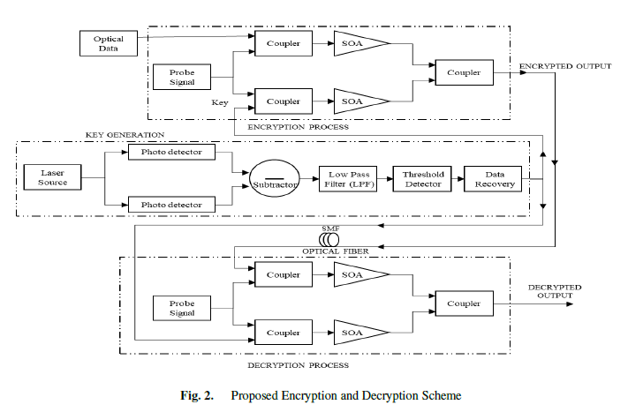
1.Yöntem

Slide 4
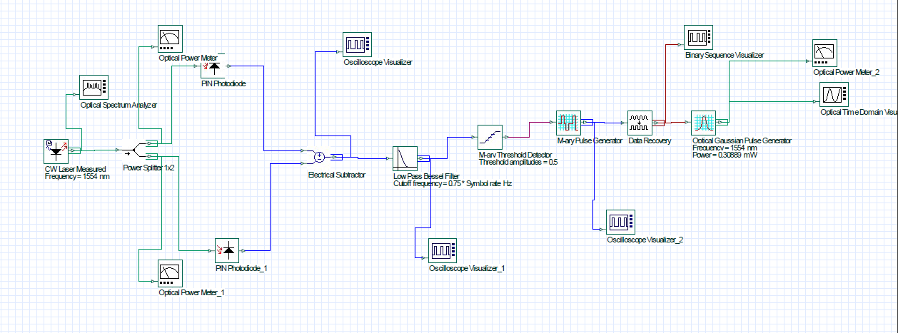
PRBS Generator

Slide 5





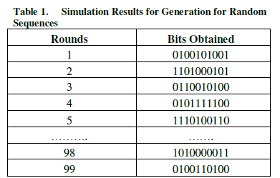



PRBS Generator ile anahtar oluşturma

Slide 6
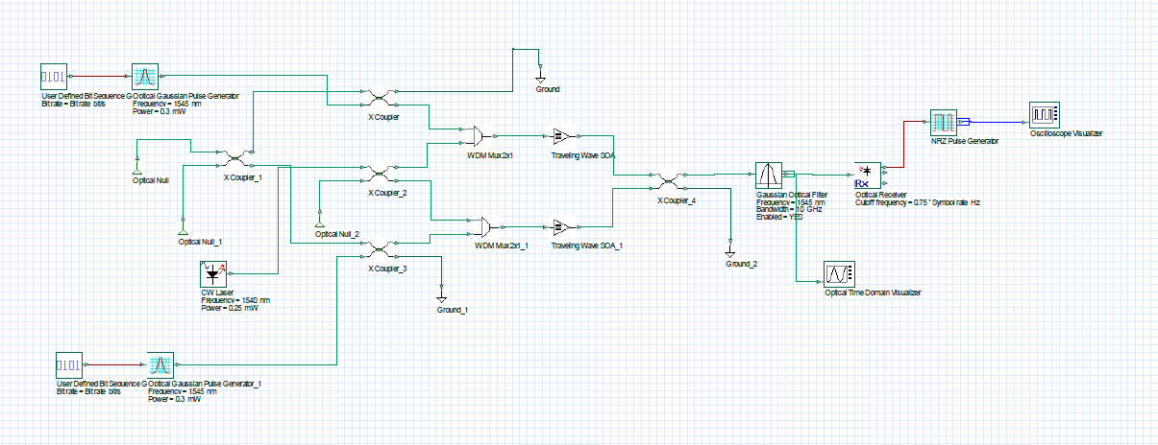
XOR Tabanlı Şifreleme ve Şifre Çözme

Slide 7
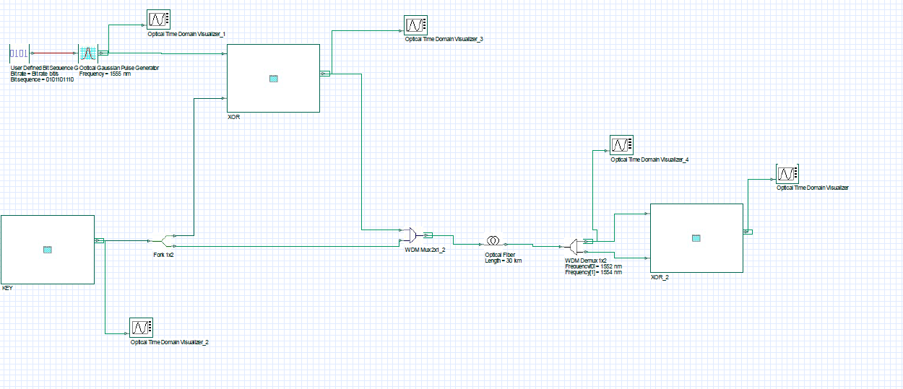
1. Yöntem için Önerilen Tasarım

Slide 8
Performans Analizi
Giriş dizisi 0101101110
Üretilen anahtar 1111001001

Slide 9
Şifreli Sinyal 1010100111
Şifresi çözülmüş sinyal 0101101110

Slide 10
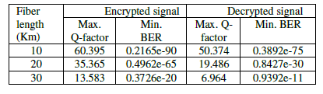
Fiber uzunluğu arttıkça BER artar ve Q faktörü azalır diyebiliriz. Uygulanan bu yöntem
10 Gbps’de 30 km’ye kadar uzunlukta tatmin edici sonuçlar verir.

Slide 11
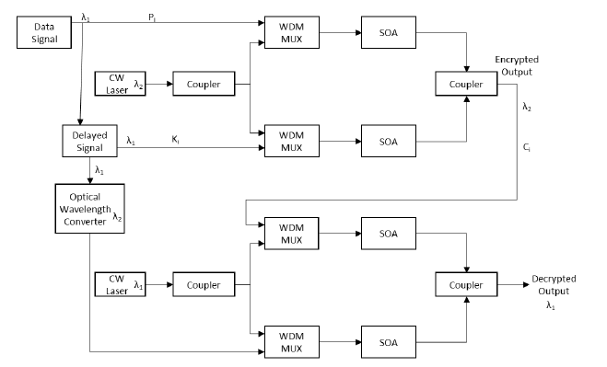
2. Yöntem

Slide 12
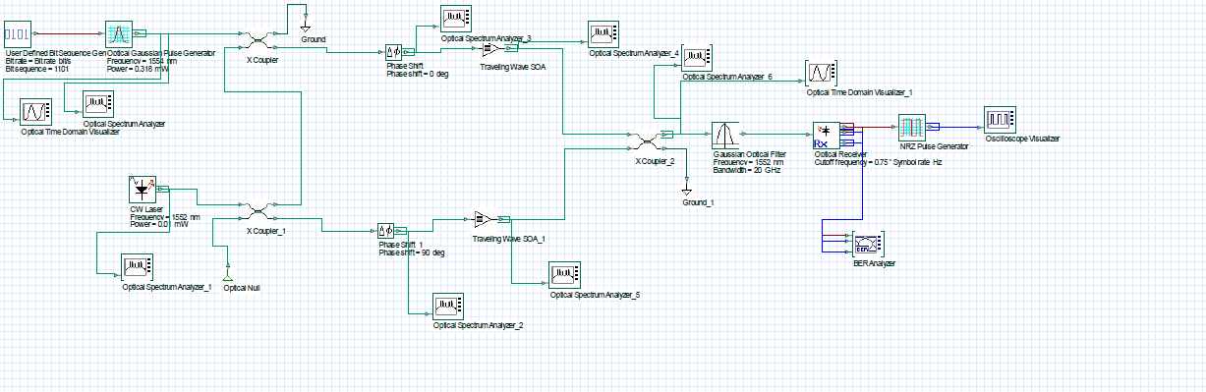
Dalga Boyu Dönüşümü

Slide 13
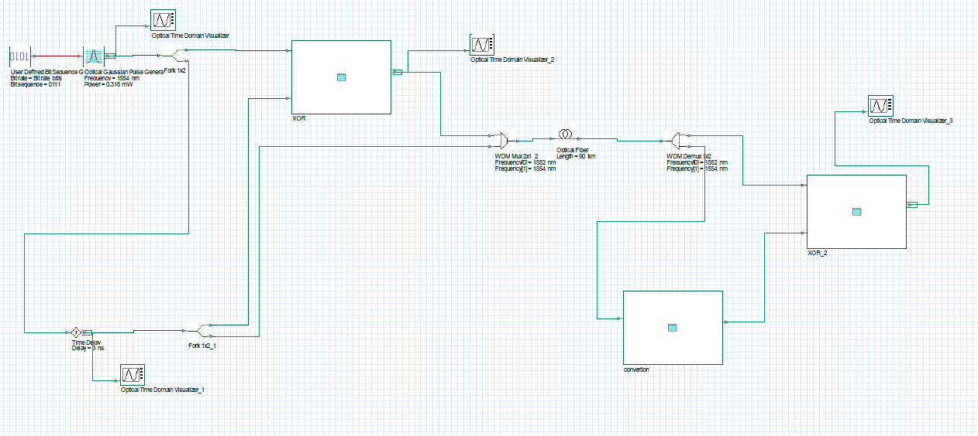
2. Yöntem için Simülasyon Düzeni

Slide 14
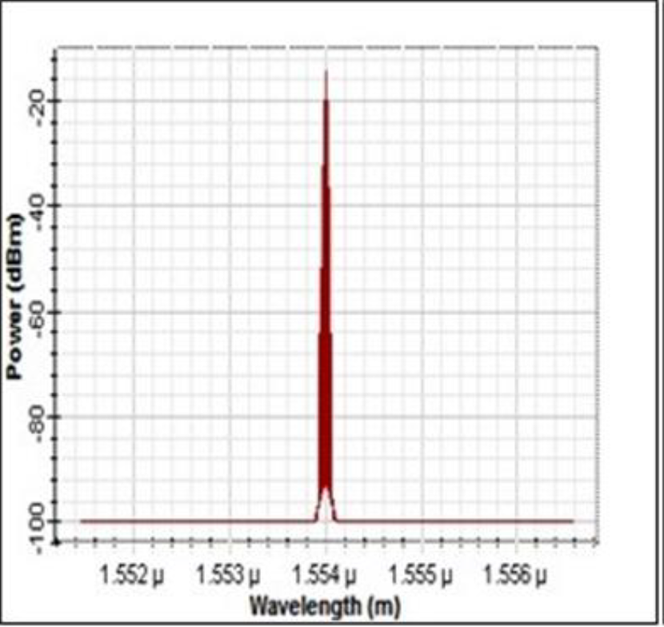
Verici tarafında
1554 nm’de optik data sinyali 0111
Data sinyalinin optik spektrumu

Slide 15
Optik Anahtar 1101
Anahtarın Optik Spektrumu

Slide 16
1552 nm’de şifreli çıkış 1010
Şifreli çıkışın optik spektrumu

Slide 17
Alıcı tarafında
1552 nm’de optik anahtar 1101
Anahtarın optik spektrumu

Slide 18
1554 nm’de şifresi çözülmüş çıkış 0111
Şifresi çözülmüş çıkışın optik spektrumu

Slide 19

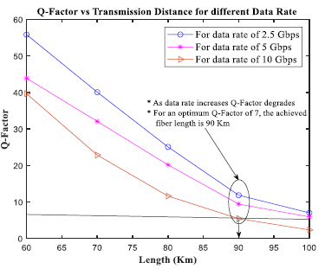
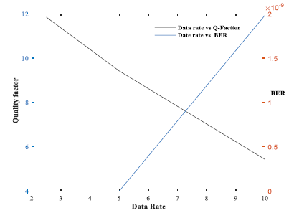
Performans Analizi
Farklı veri hızları için Q faktörü vs. İletim Mesafesi
90 km bağlantı uzunluğu için Q faktörü ve BER
Bu yöntemde, elde edilen sonuçlar 90 km iletim mesafesi iletiminin 10 Gbps’de
elde edildiğini gösteriyor.

